Slide 1
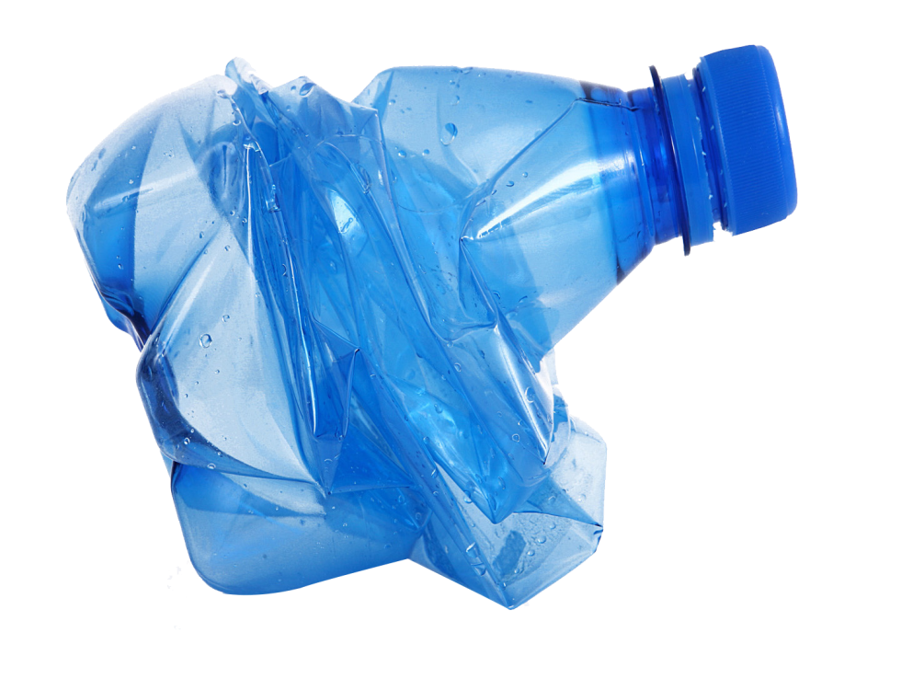
ВТОРАЯ ЖИЗНЬ МУСОРУ

